Slide 1
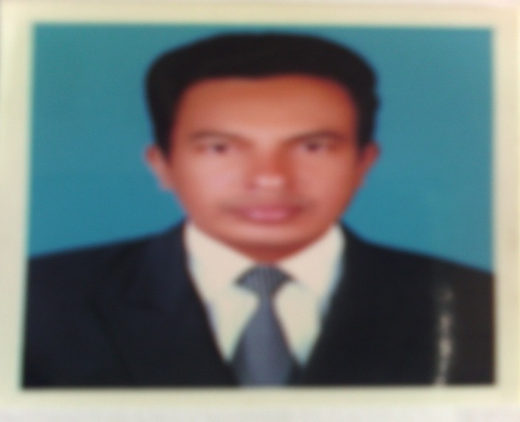
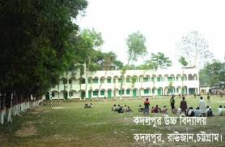
আজকের ক্লাশে স্বাগতম

Slide 2
শিক্ষক পরিচিতি,
নামঃসৈয়দ মোহাম্মদ হাবিবুর রহমান।
পদবীঃসহকারী প্রধান শিক্ষক
প্রতিষ্টানঃকদলপুর স্কুল এন্ড কলেজ
উপজিলাঃরাউজান
জেলাঃচট্টগ্রাম।
মোবাইলঃ০১৮১৫৫৮৭৫৫২,০১৮৫৯৫৪৩১২১,
ইমেইলঃhabibrahaman1979552@gmail.com

Slide 3
পাঠ পরিচিতি
শ্রেণিঃদশম
অধ্যায়ঃ৮
বিষয়ঃহিসাব বিজ্ঞান
পাঠের বিষয়ঃদৃশ্যমান ও অদৃশ্যমান হিসাব।
সময়ঃ৫০ মিনিট
তারিখঃ২৯/০৪/২০২০ইং

Slide 4
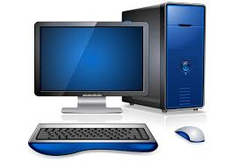
নিচের ছবি গুলো দেখঃ-
দৃশ্যমান সম্পদ
অদৃশ্যমান লেনদেন

Slide 5
আজকের পাঠঃ-
দৃশ্যমান ও অদৃশ্যমান সম্পদ

Slide 6
শিখনফলঃ-
এই পাঠ শেষে শিক্ষর্থীরাঃ-
স্থায়ী সম্পদ কি তা বর্ণনা করতে পারবে।
দৃশ্যমান সম্পদ ও অদৃশ্যমান সম্পদের ধারনা ব্যাখ্যা করতে পারবে।
Depriciation ধার্য়ের কারণ ব্যাখ্যা করতে পারবে।
অবচয় ধার্য়ের পদ্ধতি বর্ণনা করতে পারবে।

Slide 7
স্থায়ী সম্পদের শ্রেণি বিভাগঃ-
দৃশ্যমান
স্থায়ী সম্পদ
প্রাকৃতিক সম্পদ
অদৃশমান সম্পদ

Slide 8
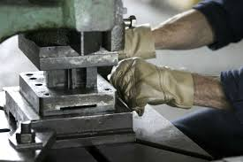
দৃশ্যমান সম্পদের ধারনাঃ-
যে সব সম্পত্তির বাস্তব অস্তিত্ব আছে অর্থাৎ যে সম্পত্তি চোখে দেখা যায় ধরা্ ছোয়া যায় তাকে দৃশ্যমান সম্পদ বলে।
যন্ত্রপাতি

Slide 9
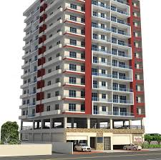
বাড়ি

Slide 10
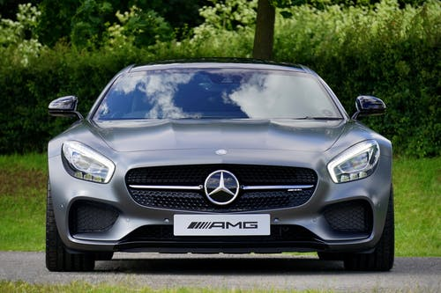
গাড়ি

Slide 11
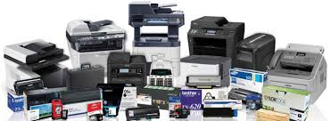
অফিস সরঞ্জাম

Slide 12
ট্রেড মার্ক
ট্রেড মার্ক

Slide 13
আসবাবপত্র
আসবাবপত্র

Slide 14
অদৃশ্যমান সম্পদের ধারনা
যে সমস্থ সম্পত্তির বাহ্যিক অবস্থান নাই অর্থাৎ যে সম্পত্তি ধরা ছোয়া যায়না তাকে অদৃশ্যমান সম্পদ বলে।এর বাস্তব অস্তিত্ব না থাকলেও অর্থনৈতিক ও ব্যবসায়িক মূল্য আছে।
ট্রেডমার্ক

Slide 15
একক কাজ
পূর্ণমানঃ৫
সময়ঃ৫ মিনিট
দৃশ্যমান সম্পদেরপাঁচটি উদাহারণ লিখ।

Slide 16
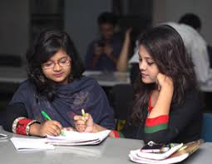
পূর্ণমানঃ৫
জোড়ায় কাজ
অদৃশ্যমান লেনদেনের পাঁচটি উদাহারণ লিথ?

Slide 17
দলগত কাজ
সময়ঃ৫ মিনিট
দৃশ্যমান ও অদৃশ্যমান সম্পদের সংজ্ঞা লিখ?

Slide 18
বাড়ির কাজ
দৃশ্যমান ও অদৃশ্যমান সম্পদেরপাঁচটি পার্থক্য লিখে আনবে।

Slide 19
সবাইকে ধন্যবাদ
তারিখ
তারিখ

